Slide 1
Улыбайся, освещая всех улыбками!
Ошибайся - веселее жить с ошибками.
Не пугайся - в жизни всякое случается.
Не сдавайся! Всё не сразу получается.

Slide 2
исключи лишнее
не имеет постоянной формы;
газообразное тело;
принимает форму сосуда;
сжимаемость;
упругость;
имеет цвет;
текучесть;
при нагревании расширяется;
теплопроводность.

Slide 3
исключи лишнее
не имеет постоянной формы;
газообразное тело;
принимает форму сосуда;
сжимаемость;
упругость;
имеет цвет;
текучесть;
при нагревании расширяется;
теплопроводность.

Slide 4
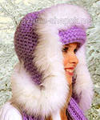
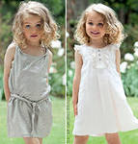
Какое свойство воздуха показано на рисунке?

Slide 5
Вставь пропущенные слова.
Что же заставляет воздух перемешиваться? Это различия в ________воздуха. Тёплый воздух _____, он всегда стремится подняться _____, а холодный воздух ______, он всегда стремится опуститься ____. Когда тёплый воздух ________, его место занимает ________.

Slide 6
Вставь пропущенные слова.
Что же заставляет воздух перемешиваться? Это различия в температуре воздуха. Тёплый воздух легче, он всегда стремится подняться вверх, а холодный воздух тяжелее, он всегда стремится опуститься вниз. Когда тёплый воздух поднимается, его место занимает холодный.

Slide 7
Вывод:
Воздух постоянно движется: тёплый воздух поднимается вверх, а холодный опускается вниз.

Slide 8
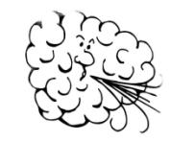
Что это за звук?

Slide 9
Ветер.

Slide 10
Целеполагание:
На какие вопросы вы бы хотели
получить ответы?
-Что?
- Почему?
- Какой?
- Как?

Slide 11
Целеполагание:
-Что такое ветер?
-Причины образования ветра.
-Виды ветров.
-Значение ветра.

Slide 12
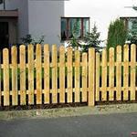
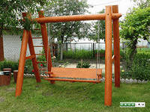
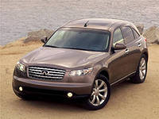
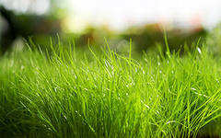
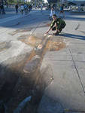
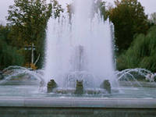

Slide 13
Дневной бриз
ВЕТЕР
ВТ
НТ
СУША
МОРЕ
Суша нагрелась быстрее и теплый воздух поднимается наверх, а над морем воздух холоднее, чем над сушей. В результате ветер дует на сушу (дневной бриз).

Slide 14
Речевая гимнастика
определенное пространство
не может преодолеть
двигаясь сверху вниз
двигается с боков
вдоль поверхности земли

Slide 15
Ночной бриз
ВЕТЕР
НТ
ВТ
СУША
МОРЕ
Суша остыла быстрее и холодный воздух опускается вниз, а над морем воздух теплее, чем над сушей. В результате ветер дует на море (ночной бриз).

Slide 16
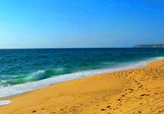
Бриз — это ветер, который два раза в сутки меня­ет направление на противоположное. Дневной бриз дует с водоема на сушу, а ночной — с суши на водоем.

Slide 17
Подбери прилагательные характеризующие силу ветра.
1.ветерок
2.ветер
3.ветрище
(сильный, слабый, тихий)

Slide 18
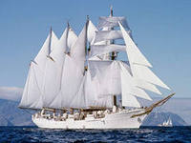
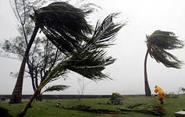
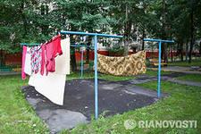
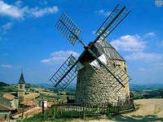
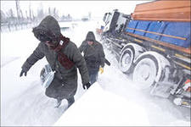
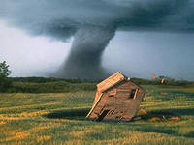

Slide 19
Исключи лишнее.
Образование ветра.
Разница в нагревании участков суши.
Разница в давлении.

Slide 20
Исключи лишнее.
Образование ветра.
Разница в нагревании участков суши.
Разница в давлении.

Slide 21
Знания не стоит копить, знаниями надо пользоваться…

Slide 22
Личностная значимость изучаемого:
Ветер может быть другом, а может приносить беды и несчастья.

Slide 23
Задание на дом:
1.Ответить на вопросы стр.63;
2.Творческое задание: найти пословицы и поговорки о ветре.

Slide 24
Спасибо за урок!

